Slide 1
সবাইকে শুভেচ্ছা

Slide 2
ক্লাস পরিচিতি
শ্রেণীঃ একাদশ
মোট শিক্ষার্থীঃ ৫০
আজকের উপস্থিতিঃ ৪৫
সময়ঃ ৪৫ মিনিট

Slide 3
শিক্ষক সম্বন্ধে
শরীফুর রহমান আদিল
প্রভাষক, দর্শন বিভাগ
ফেনী সাউথ- ইস্ট ডিগ্রী কলেজ, ফেনী।
Email- adil.doc.info@gmail.com

Slide 4
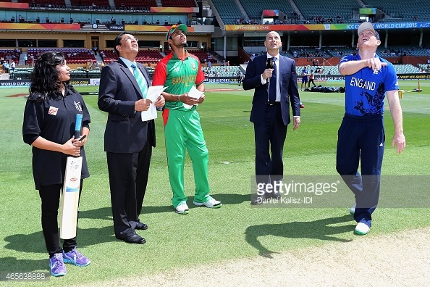
নিচের ছবিটা দেখি এবং ছবিটি আমাদের কি ইঙ্গিত দিচ্ছে তা বুঝার চেষ্টা করি

Slide 5
আরো কিছু ছবির দিকে লক্ষ্য করি

Slide 6
এবার নিচের ভিডিও টা দেখি এবং আজকের পাঠ সর্ম্পকে বুঝার চেষ্টা করি

Slide 7
আজকের আমাদের পাঠের শিরোনাম
সম্ভাবনা কি, এবং আকস্মিকতার ধারণার সাথে এর পার্থক্য
যুক্তিবিদ্যা ২য় পত্র
অধ্যায়- ০৮

Slide 8
পাঠশেষে আমরা জানতে পারবো
আমরা সবাই সম্ভাবনার সংজ্ঞা জানতে পারবো।
সম্ভাবনার গুরুত্ব সর্ম্পকে লিখতে পারবো।
আকস্মিকতার ধারণা ব্যাখ্যা করতে পারবো।
সর্বোপরি, সম্ভাবনার সাথে আকস্মিকতার পার্থক্য বিশ্লেষণ করতে পারবো।

Slide 9
সম্ভাবনা কি
নিশ্চিত ও অনিশ্চিতের মাঝামাঝি অবস্থানকে সম্ভাবনা বলে।

Slide 10
আকস্মিকতা
দৈবক্রমে হঠাৎ করে কোন কিছু ঘটাকে আকস্মিকতা বলে।

Slide 11
সম্ভাবনার গুরুত্ব
রাজনীতিতেঃ ভোটের হিসাব নিকাশ
ব্যক্তিগত জীবনঃ
সামাজিক জীবনে
আবহাওয়ার ক্ষেত্রে
বংশগতি
খেলাধুলায়
বীমা

Slide 12
সম্ভাবনা ও আকস্মিকতার মধ্যে পার্থক্য
সম্ভাবনা
আকস্মিকতা
সম্ভাবনা ঘটা না ঘটার সর্ম্পকে নিশ্চিত নয়
আকস্মিকতা হলো যা সর্ম্পকে আমরা প্রস্তুত নই
সম্ভাবনা হলো নিশ্চিত ও অনিশ্চিতের মাঝামাঝি অবস্থা
হঠাৎ করে অপ্রত্যাশিতভাবে কোন কিছু ঘটলে তাকে আকস্মিকতা বলে
সম্ভাবনায় গণিতের ব্যবহার হয়
আকস্মিকতায় গণিতের কোন ব্যবহার নেই।
সম্ভাবনা পরিমাপের পদ্ধতি চারটি
আকস্মিকতাকে গণনার কোন নিয়ম নেই
সম্ভাবনার ভিত্তি ২টি
আকস্মিকতার কোন ভিত্তি নেই

Slide 13
দলীয় কাজ
আকস্মিকতার সাথে সম্ভাবনার পার্থক্য কর

Slide 14
একক কাজ
সম্ভাবনা ও আকস্মিকতার ধারণাটি তুলে ধরা

Slide 15
মূল্যায়ন
সম্ভাবনা বলতে বুঝায়
ক, জ্ঞানের মানসিক দিক খ, নিশ্চয়তা ও অনিশ্চয়তার মাঝামাঝি অবস্থা
গ, কার্যকারণ সর্ম্পক স্থাপন ঘ, জ্ঞানের বস্তুকেন্দ্রিক দিক

Slide 16
বাড়ীর কাজ
সম্ভাবনার গুরুত্ব লিপিবদ্ধ কর।

Slide 17
সবাইকে ধন্যবাদ

